Slide 1
recht vooruit bewegen
Door: Sanjay & Arvind Seshan

Slide 2
Lesdoelen
Leer de robot vooruit en achteruit te bewegen.
Leren de programmeerblokken in ‘Beweging’ te gebruiken.
Copyright © 2020 SPIKE Prime Lessons (primelessons.org) CC-BY-NC-SA. (Last edit: 5/30/2020)

Slide 3
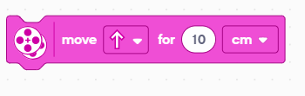

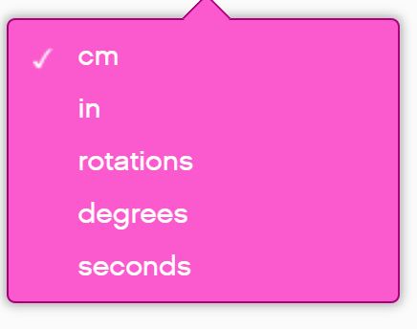

Verplaatsen met een tijdsduur
Tijdsduur/afstand
Instellen in configuratie
Stel snelheid, stopmodus, motorpoorten, wielmaat in om dit blok te gebruiken (zie Les robotbeweging configureren)
Richting
Mogelijkheden
Eenvoudigste bewegingsblok - geeft gewoon controle over richting en afstand.
Andere bewegingsblokken geven controle over snelheid en besturing
Copyright © 2020 SPIKE Prime Lessons (primelessons.org) CC-BY-NC-SA. (Last edit: 5/30/2020)

Slide 4

Beweeg met besturing voor duur
Richting
Tijdsduur/afstand
Instellen in configuratie
Stel snelheid, stopmodus, motorpoorten, wielmaat in om dit blok te gebruiken (zie Les robotbeweging configureren)
Mogelijkheden
Met dit blok kun je de bewegingsafstand en het draaien van de robot regelen.
Dit blok geeft controle over de besturing door verschillende hoeveelheden kracht te geven aan de linker- en rechterwielen. "Straight: 0" -sturing geeft beide wielen hetzelfde vermogen, waardoor de robot recht vooruit beweegt. Rechts: 100 en links: -100 geven beide wielen volledige kracht, maar draait ze in tegengestelde richting waardoor de robot naar rechts of links draait.
De SPIKE Prime-stuurwaarden zijn minder geleidelijk dan bij de EV3. Bijvoorbeeld: rechts: 99 en links: -99 dan draait het ene wiel en stop het andere - wat een “draaibeweging” oplevert. Op een EV3 vereiste deze besturing = 50 of -50.
Copyright © 2020 SPIKE Prime Lessons (primelessons.org) CC-BY-NC-SA. (Last edit: 5/30/2020)

Slide 5
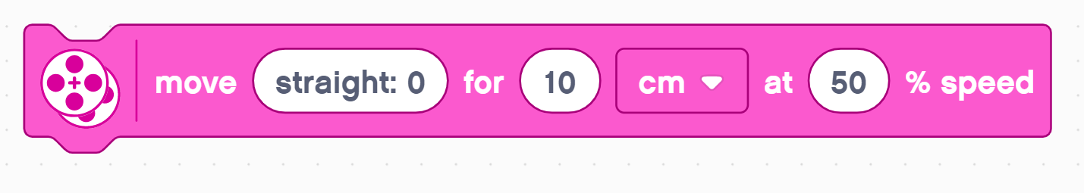
Bewegen op tijdsduur/afstand en snelheid
Richting
Tijdsduur/afstand
Instellen in configuratie
Stel snelheid, stopmodus, motorpoorten, wielmaat in om dit blok te gebruiken (zie Les robotbeweging configureren)
Mogelijkheid
Snelheid
Het stuurblok voor verplaatsen, maar in plaats van de geconfigureerde ‘standaard’ snelheid te gebruiken, specificeert u nu de snelheid binnen dit blok.
Handig bij één beweging die langzamer of sneller moet gaan.
Dit blok moet via extensies aan uw blokpalet worden toegevoegd. Het staat in het ‘Meer bewegen’-pallet (zie pagina 11 van Introductie hub en software).
Copyright © 2020 SPIKE Prime Lessons (primelessons.org) CC-BY-NC-SA. (Last edit: 5/30/2020)

Slide 6
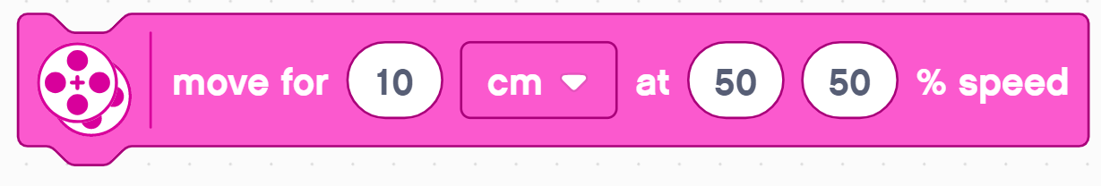
Bewegen met
Move for Duration at Speed (‘tankbesturing’)
Instellen in configuratie
Stel snelheid, stopmodus, motorpoorten, wielmaat in om dit blok te gebruiken (zie Les robotbeweging configureren)
Tijdsduur/Afstand
Mogelijkheden
Snelheid linker en rechter wiel
Regel met dit blok de bewegingsafstand en het draaien van de robot.
Regel met dit blok regel het draaien door twee motorsnelheden onafhankelijk op te geven. Dit wordt vaak ‘tankbesturing’ genoemd.
Dit blok moet via extensies aan uw blokpalet worden toegevoegd. Het staat in het ‘Meer bewegen’-pallet (zie pagina 11 van Introductie hub en software).
In onze lessen gebruiken we tankbesturing (pagina 6) of vooruit / achteruit (pagina 3) omdat het vermogen dat aan elk wiel wordt gegeven, explicieter is.
Copyright © 2020 SPIKE Prime Lessons (primelessons.org) CC-BY-NC-SA. (Last edit: 5/30/2020)

Slide 7
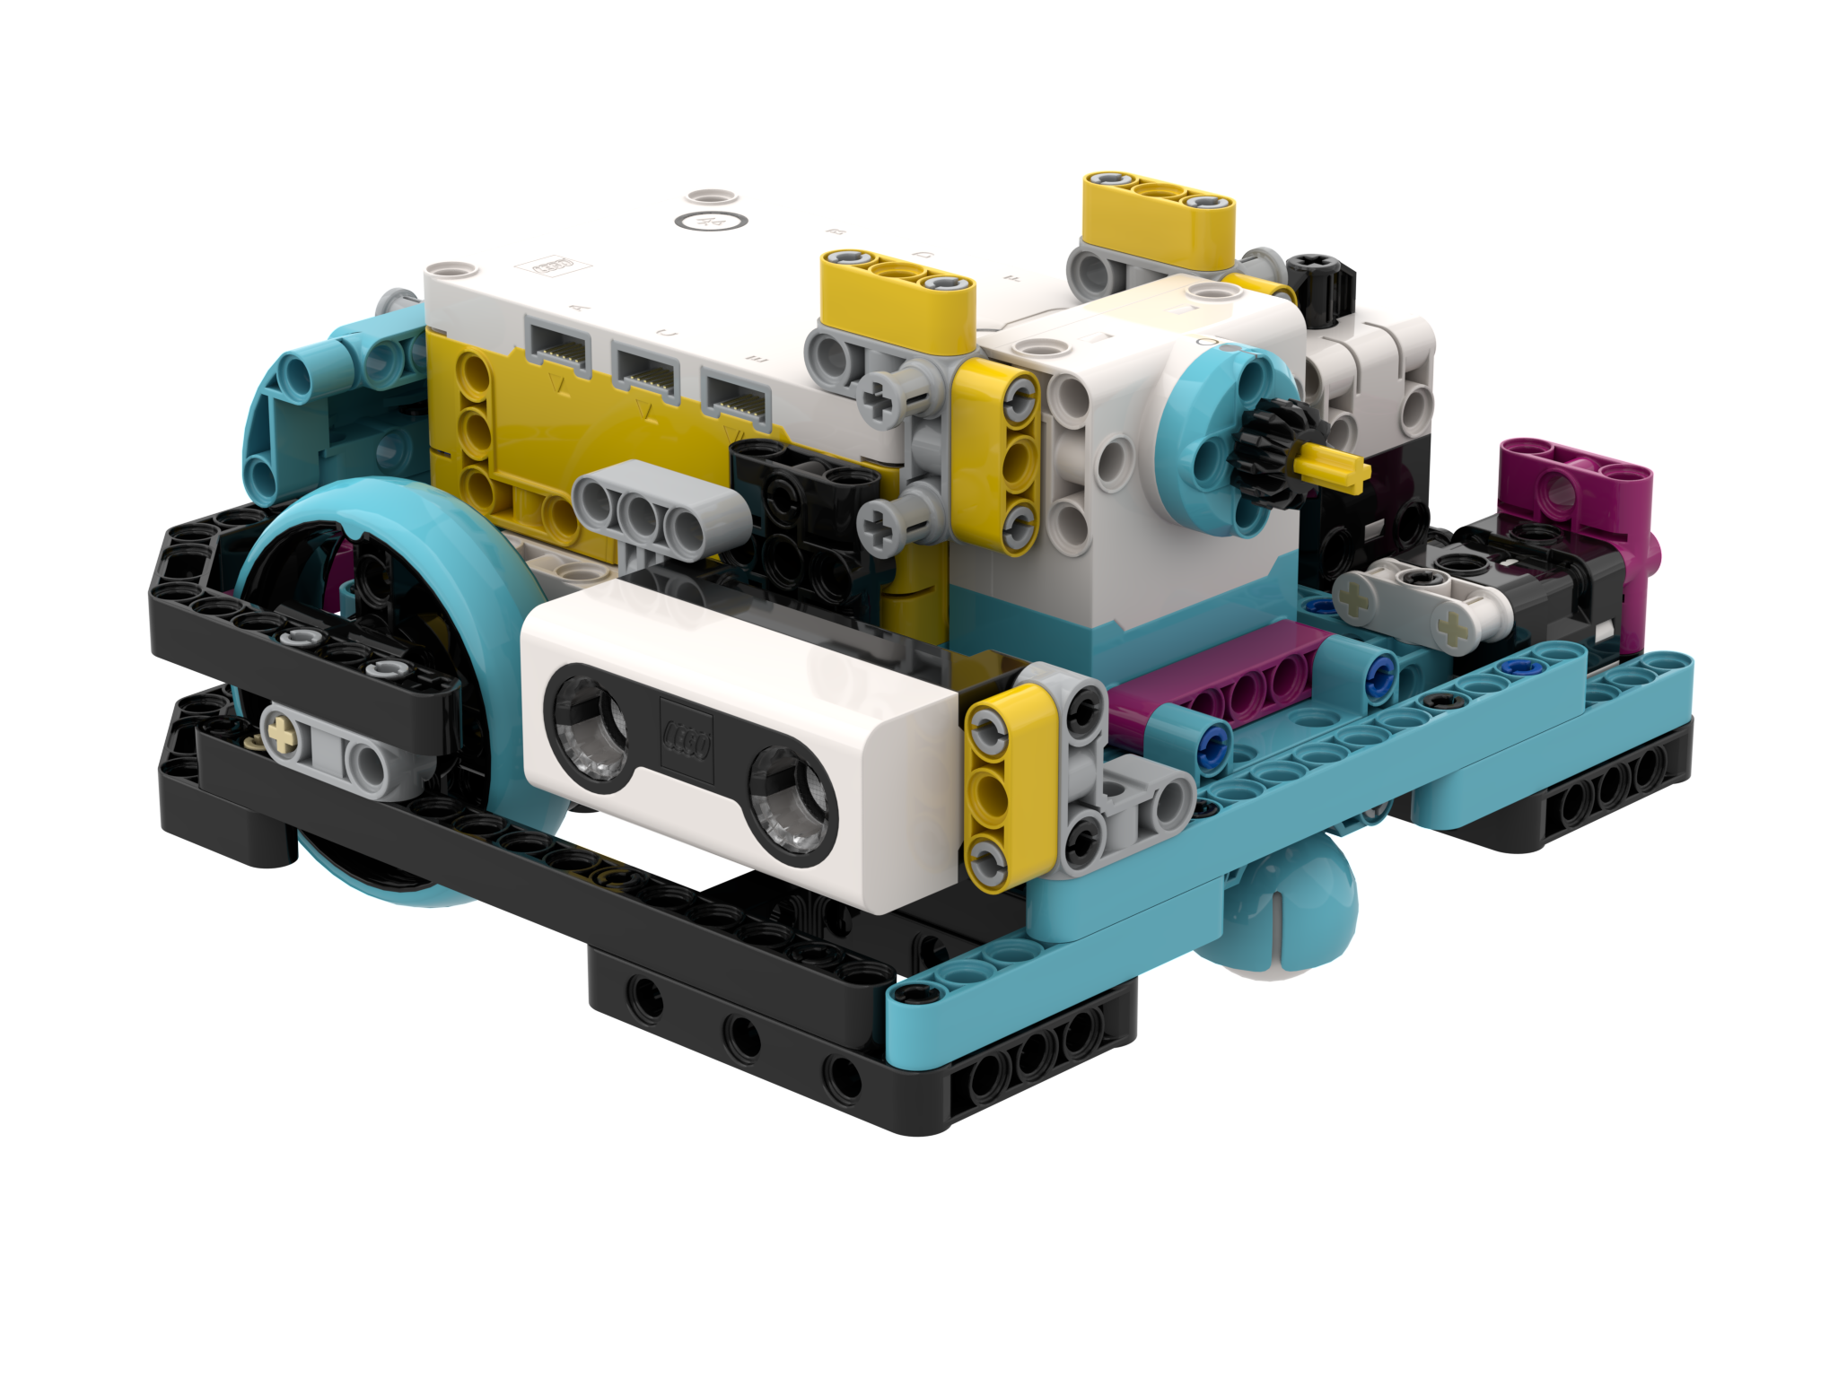
Negatieve waarden
Negatieve waarden kan je invoeren voor vermogen of afstand.
De robot beweegt hierdoor achteruit.
Wanneer je twee waarden negeert (bijv. kracht en afstand, of afstand en achteruit), beweegt de robot vooruit.
Negatieve kracht = Achteruit
Negatieve kracht = Achteruit
Positieve kracht = Vooruit
A
E
Positieve kracht = Vooruit
Copyright © 2020 SPIKE Prime Lessons (primelessons.org) CC-BY-NC-SA. (Last edit: 5/30/2020)

Slide 8
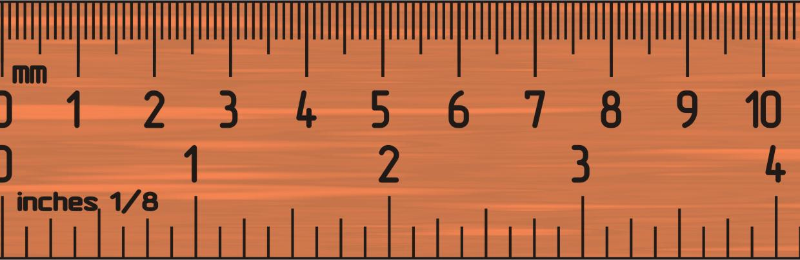
uitdaging I: Beweeg 10 cm.
Beweeg de robot 10 centimeter vooruit.
Basis stappen:
Configureer de robot
Gebruik een bewegingsblok (verplaats tank of verplaats voor duurblok) en ga 10 cm vooruit.
Copyright © 2020 SPIKE Prime Lessons (primelessons.org) CC-BY-NC-SA. (Last edit: 5/30/2020)

Slide 9
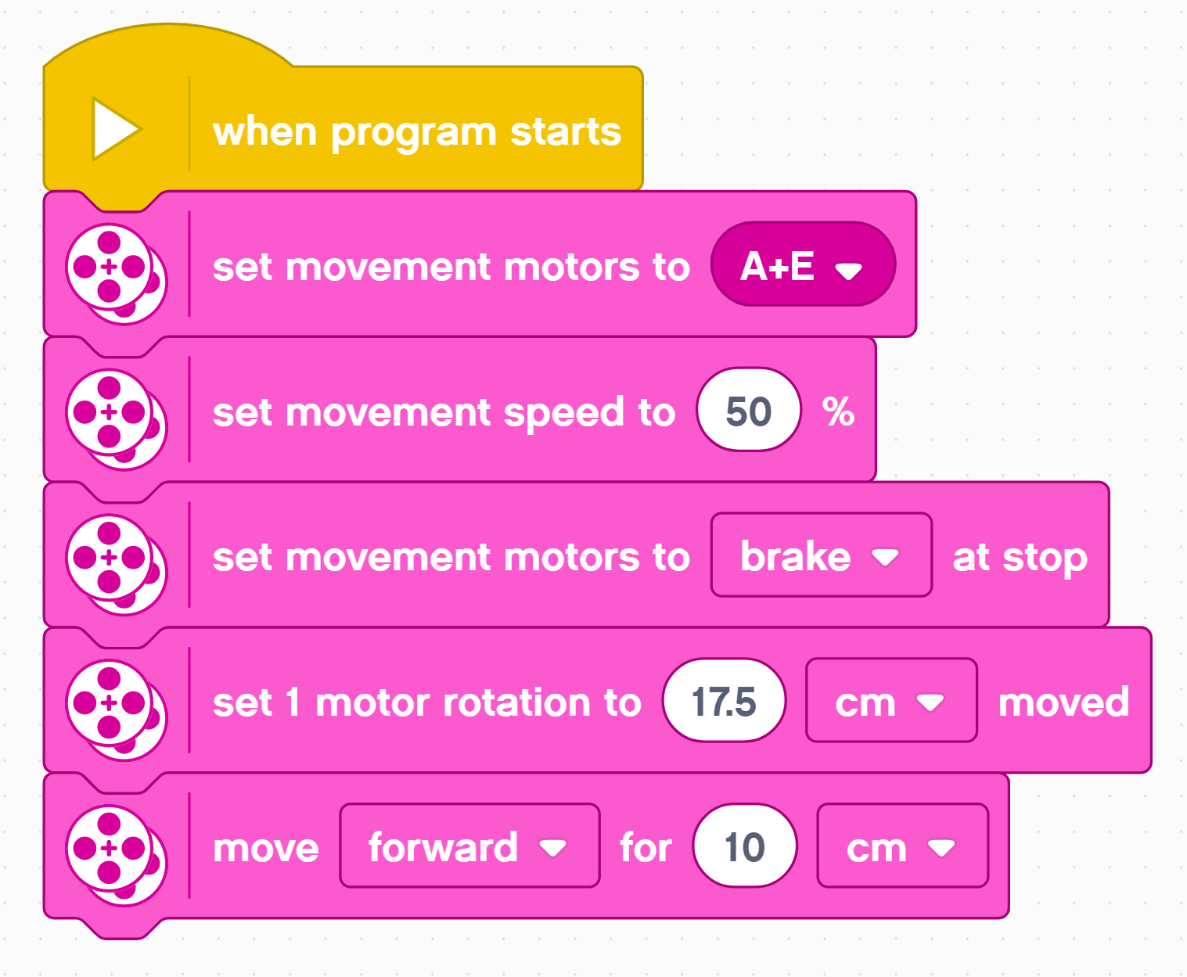
uitdaging I: de oplossing
Configureer de robot.
Als u de kleinere SPIKE Prime-wielen op de ‘Droid Bot IV’-robot gebruikt, stel 1 motorrotatie in op 17,5 cm. (zie afbeelding rechts).
Als u de grotere SPIKE Prime-wielen op ADB gebruikt, vergeet dan niet om één rotatie in te stellen op 27,6 cm.
Rijd 10 cm. vooruit. Dezelfde cm.-modus is beschikbaar in andere verplaatsingsblokken.
Copyright © 2020 SPIKE Prime Lessons (primelessons.org) CC-BY-NC-SA. (Last edit: 5/30/2020)

Slide 10
uitdaging II: Beweeg vooruit en achteruit
Beweeg de robot vooruit van de startlijn naar de finishlijn (1) en weer terug naar de startlijn (2).
Basis stappen:
Configureer de robot.
Gebruik een bewegingsblok om vooruit te rijden voor het gewenste afstand (40 cm).
Gebruik voor achteruit dezelfde bewegingsblok (40 cm).
FINISH
1
40CM
2
START
Copyright © 2020 SPIKE Prime Lessons (primelessons.org) CC-BY-NC-SA. (Last edit: 5/30/2020)

Slide 11
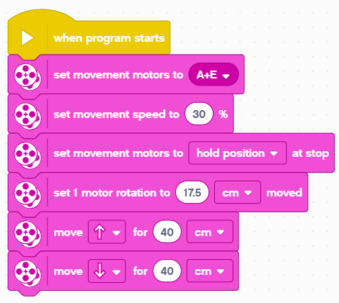
uitdaging II: de oplossing
Configureer de robot.
Als u de kleinere SPIKE Prime-wielen op de ‘Droid Bot IV’-robot gebruikt, stel 1 motorrotatie in op 17,5 cm. (zie afbeelding rechts).
Als u de grotere SPIKE Prime-wielen op ‘ADB’-robot gebruikt, stel 1 motorrotatie in op 27,6 cm.
Robot beweegt 40 cm. vooruit en daarna 40 cm. achteruit
Copyright © 2020 SPIKE Prime Lessons (primelessons.org) CC-BY-NC-SA. (Last edit: 5/30/2020)

Slide 12




STARTen en stoppen met bewegen
Er zijn nog 4 andere beweegblokken.
Blokken beweging zullen uw motoren aanzetten met de gegeven snelheid (en sturen indien dit is aangegeven).
Deze blokken hebben geen tijdsduur/afstand. Na het aanzetten van de motor gaat het programma direct naar het volgende blok.
Motor blijft lopen totdat hij wordt gestopt of wordt bestuurd door een ander blok.
'Stoppen met bewegen’ stopt de ​​aandrijfmotoren, ongeacht welke actie ze uitvoeren.
Copyright © 2020 SPIKE Prime Lessons (primelessons.org) CC-BY-NC-SA. (Last edit: 5/30/2020)

Slide 13

wacht-blokken & uitdaging III
Aangezien het starten en stoppen van beweeg-blokken onmiddellijk wordt uitgevoerd, moeten ze in combinatie met andere blokken gebruikt worden. Wachtblokken worden eel hiervoor gebruikt, ze houden de uitvoering van het programma tegen totdat zich een gebeurtenis voordoet. De lessen over sensoren behandelen worden de wacht-blokken in meer detail toegelicht.
Voorlopig gebruiken we de seconden bij het wacht-blok.
Dit blok voert het ingevoerde aantal seconden uit met wachten voordat het de volgende actie start.
Uitdaging III:
Gebruik ‘Bewegen starten', ‘Stoppen met bewegen’ en de ‘Wacht’-bokken om de robot 3 seconden vooruit te laten rijden.
Copyright © 2020 SPIKE Prime Lessons (primelessons.org) CC-BY-NC-SA. (Last edit: 5/30/2020)

Slide 14
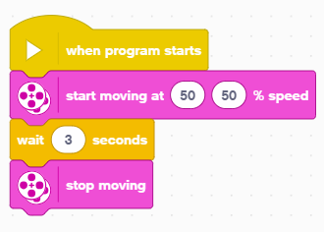
uitdaging III: oplossing
Lukt het om de robot 3 seconden vooruit te laten rijden waarbij je alleen gebruik maakt van de blokken ‘Bewegen starten', ‘Stoppen met bewegen’ en ‘Wacht’?
Met het blok ‘Start bewegen’ start de robot met rijden.
Na het inschakelen van de motoren begint het programma met het uitvoeren van het wacht-blok, dit duurt 3 seconden.
Het blok ‘Stop met bewegen’ zorgt ervoor dat de robot stopt
Copyright © 2020 SPIKE Prime Lessons (primelessons.org) CC-BY-NC-SA. (Last edit: 5/30/2020)

Slide 15
CREDITS
Deze les is gecreëerd door Sanjay Seshan en Arvind Seshan voor SPIKE Prime Lessons.
Deze lessen zijn door Roel van der Linden (Bouwgabbers.nl) vertaald in het Nederlands.
Meer lessen zijn beschikbaar op: www.primelessons.org.
This work is licensed under a Creative Commons Attribution-NonCommercial-ShareAlike 4.0 International License.
Copyright © 2020 SPIKE Prime Lessons (primelessons.org) CC-BY-NC-SA. (Last edit: 1/9/2020)

